Slide 1
적대적 생성 딥러닝 모델을 활용한
트로트 음원 작곡
이수경 | 2017136078
임지은 | 2017136107
정주빈 | 2017136117
Notes:
안녕하세요 적대적 생성 딥러닝 모델을 활용한 트로트 음원 작곡 발표를 맡은 임지은입니다.

Slide 2
목 차
1
선정 배경
2
작품 소개
3
주요 기술 요소
4
기대 효과
5
결과
Notes:
발표는 다음과 같은 순서로 진행하겠습니다.

Slide 3
선정 배경
Notes:
첫번째 선정배경입니다.

Slide 4
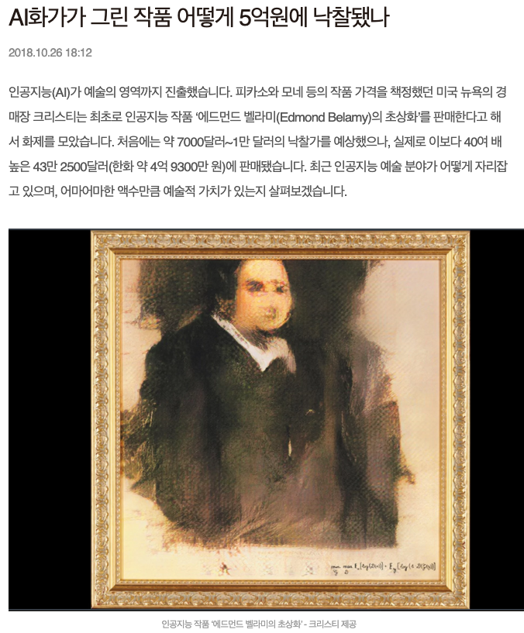
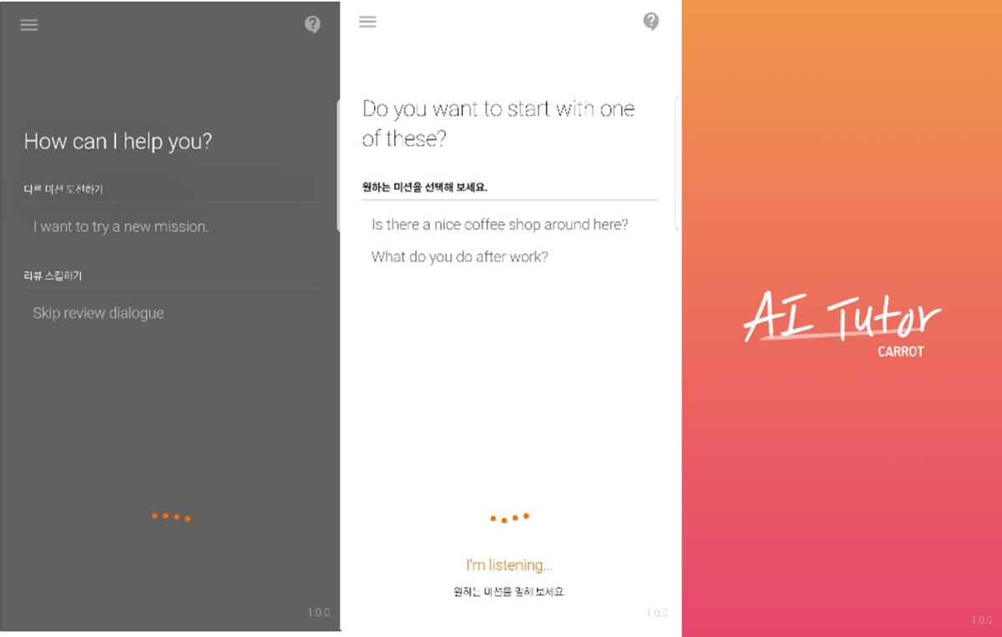
1
선정 배경
[ AI의 다양한 활용 ]
Notes:
에이아이는 다양한 분야에서 현재 활용되고 있습니다.
왼쪽 그림은, 현재 영어 회화 공부를 보조하는 도구로 활용되고 있는 에이아이 튜터입니다.
오른쪽 기사를 통해 에이아이 화가가 그린 '에드먼드 벨라미의 초상화'가 5억원에 낙찰되었다는 것을 알 수 있습니다

Slide 5

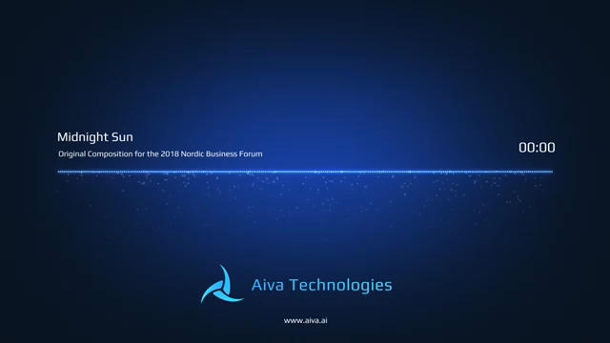

1
선정 배경
[ AIVA ]
> SACEM(프랑스 음악저작권 협회)에서 인정한
세계 최초의 가상 음악 작곡가
> 강화학습 기법을 활용하는 딥러닝 알고리즘
> 클래식 및 심포닉 음악 작곡 전문
> 엔비디아(NVIDIA)의 GTC 2017에서
키노트 오프닝에 등장한 음악을 작곡
[source] http://www.aiva.ai
Notes:
그 중 작곡 분야의 에이아이 사례를 알아보겠습니다.
아이바는 프랑스 음악저작권 협회에서 인정한 세계최초의 가상 음악 작곡가입니다.
강화학습 기법을 활용하는 딥러닝 알고리즘으로 훈련되었습니다.
클래식 및 심포니 음악을 전문적으로 작곡합니다. 엔비디아의 GTC 2017 행사에서 키노트 오프닝에 쓰이는 음악을 작곡했습니다.
한번 들어보겠습니다.

Slide 6
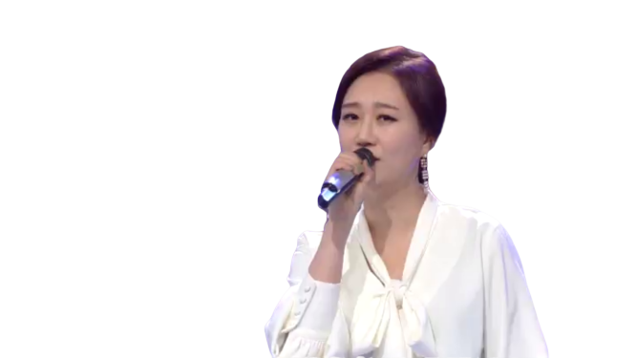
1
선정 배경
작품 주제
‘트로트’라는 새로운 분야
GAN을 사용한 향상된 생성 모델로 개선된 작곡 인공지능
Notes:
그래서 저희는 아이바와는 다른 새로운 분야 인 트로트와
향상된 생성 모델로 개선된 작곡 인공지능을 작품 주제로 선정하였습니다

Slide 7
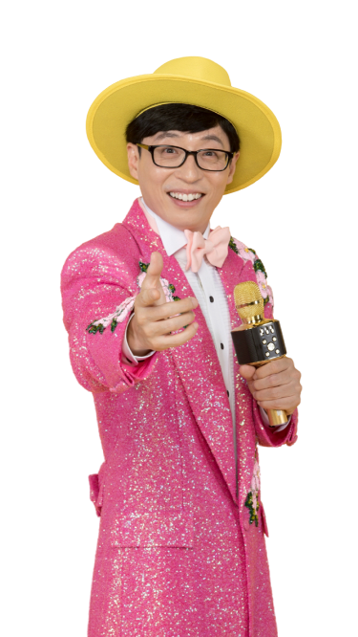
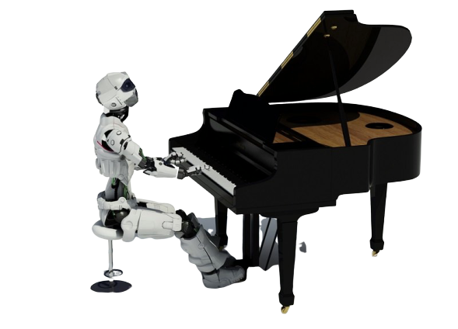
1
선정 배경
1
현재 주목받고 있는 트로트 시장의 수요를 충족시킬 수 있다
2
기존에 존재하지 않은 새로운 음악을 창조할 수 있다
3
사용자가 원하는 악기의 새로운 트로트 음원을 다운로드 할 수 있다
4
저작권 문제에서 비교적 자유롭다
Notes:
트로트라는 주제를 선정하게 된 배경에는 다음과 같은 4가지 이유가 있었습니다.

Slide 8
작품 소개

Slide 9





2
작품 소개
[ 서비스 시스템 구성도 ]
모델 훈련
훈련된 모델 저장
악보 mapping
Lookups
Notes
Durations
Distincts
Music21
Weight
Critic.h5
Generator.h5
Model.h5
npz
musegan 모델 사용
DB
Critic
Generator
훈련
Notes:
저희는 서비스 시스템을 다음과 같이 구성하였습니다.
음원을 생성하는 모델의 훈련과정입니다.
가수 목소리가 입혀지지 않은 instrumental 음원 midi 형식으로 수집하여 데이터베이스를 구성하였습니다.
이를 바탕으로 룩업테이블을 형성하여 npz 형태로 처리하였습니다.

Slide 10







2
작품 소개
[ 서비스 시스템 구성도 ]
Back-End
악기 선택
Front- End
웹 애플리케이션 프레임 워크
이용해 정의된 Views.py로 이동
데이터 생성
load_music -> 훈련한 npz load
load_weight -> 훈련한 weight load
JS
악보 생성
Pitches
Durations
mapping
악기 변환 및 음원 추출
music21.instrument()
midi 생성
music21
Notes:
다음은 사용자에게 제공되는 웹 서비스의 구성도입니다.
사용자가 웹페이지에서 선택한 악기로 악보를 생성하여 음원을 추출해주는 것입니다.
생성된 음원은 웹에서 재생되어 들어본 후 다운로드가 가능합니다.

Slide 11
주요 기술 요소
Notes:
세번째 주요기술요소입니다

Slide 12


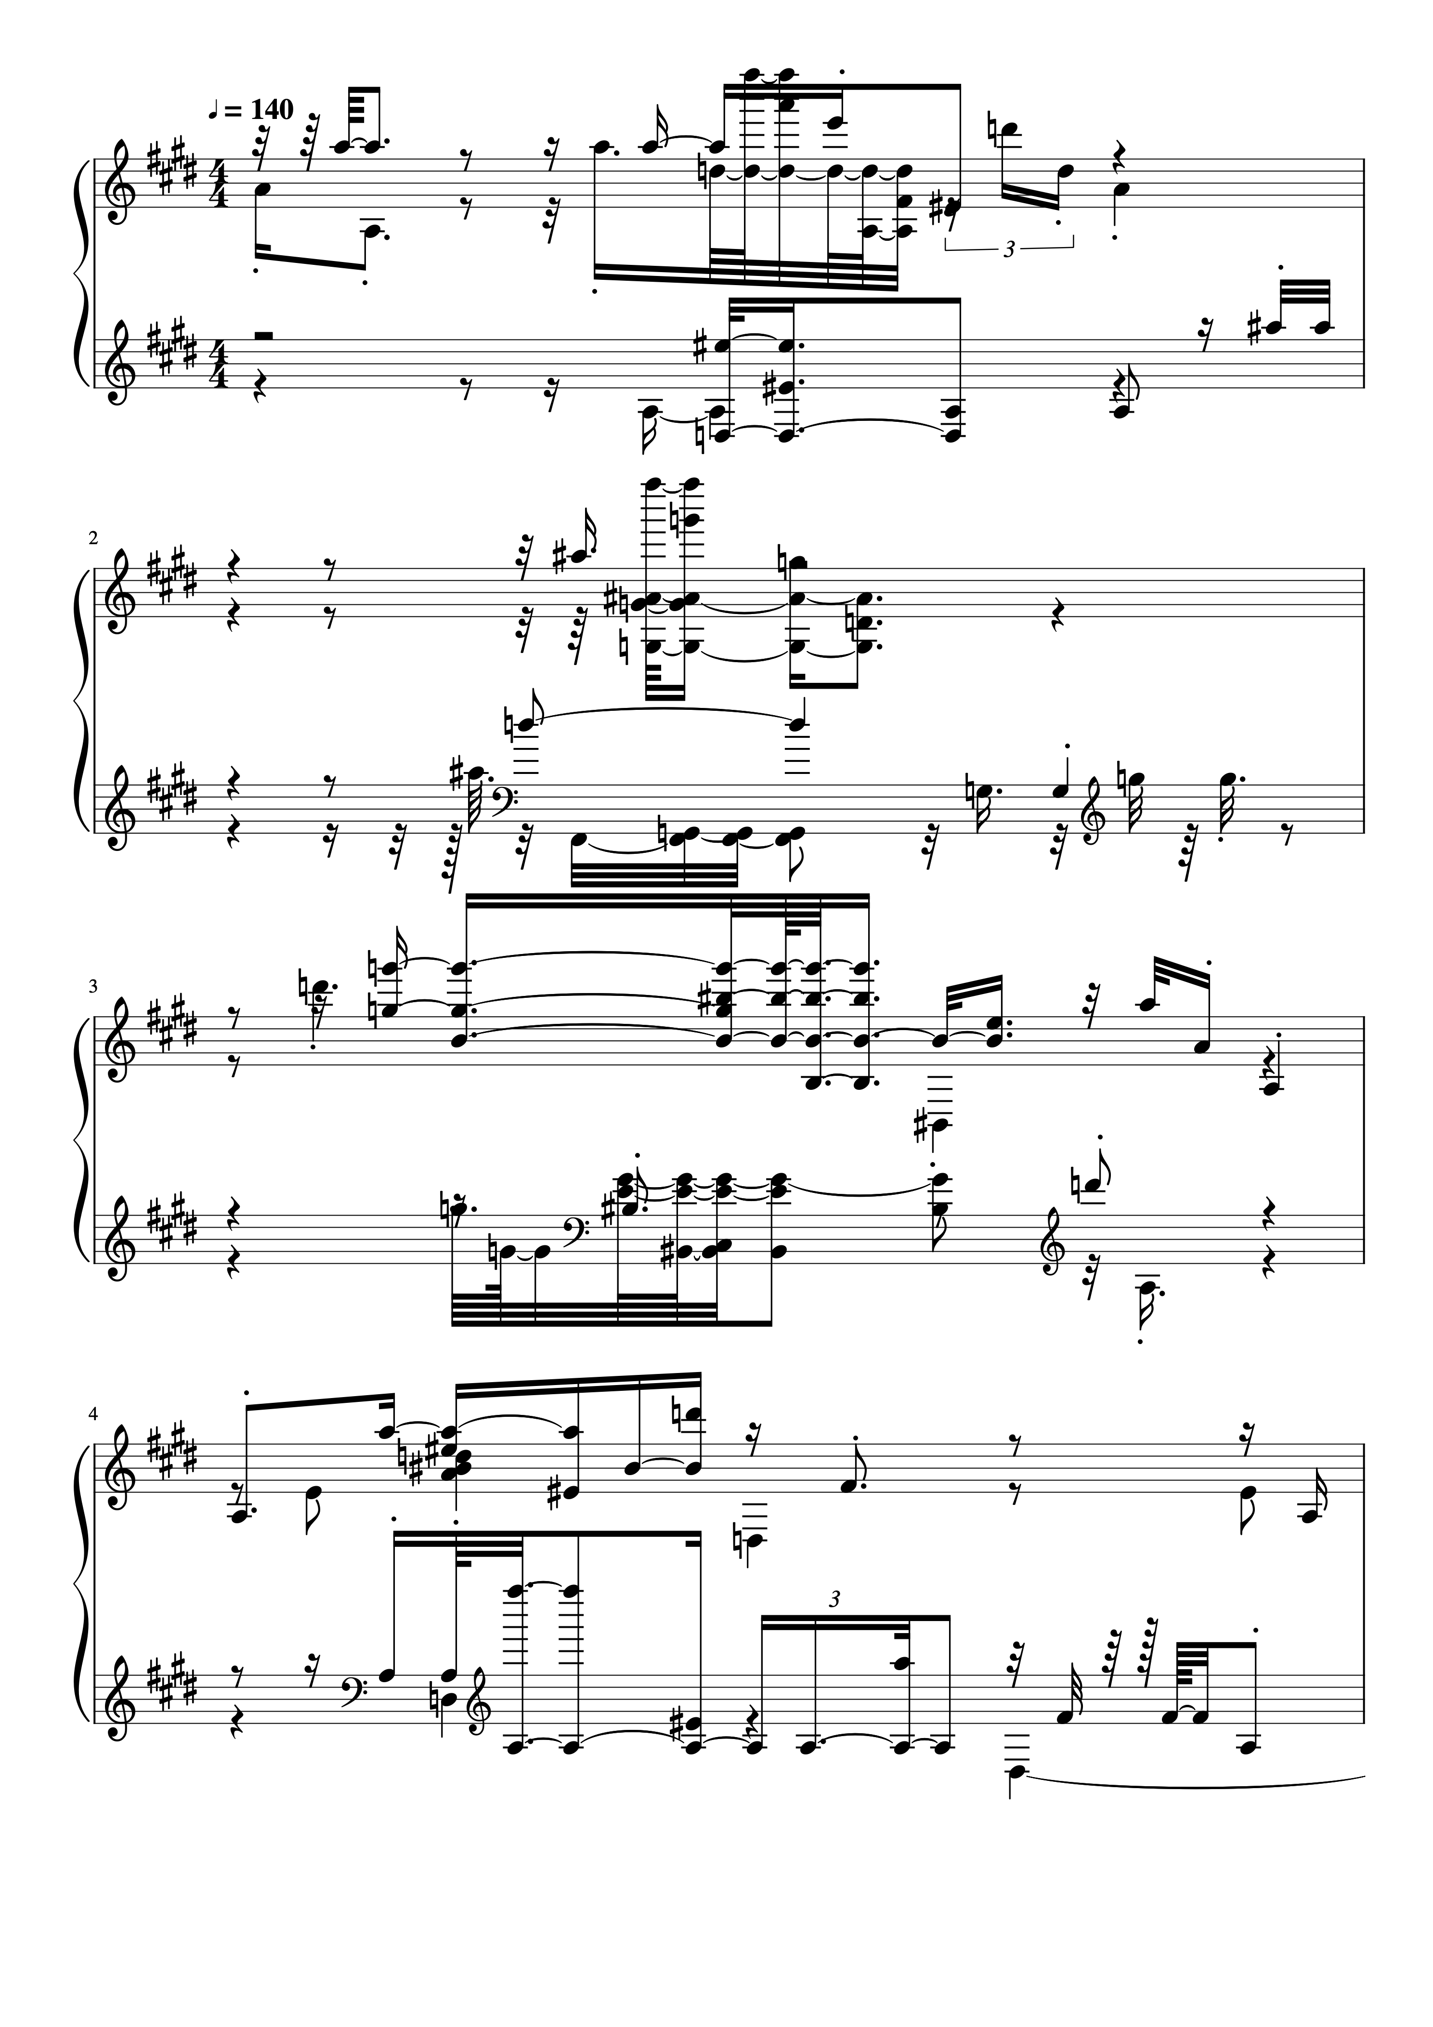
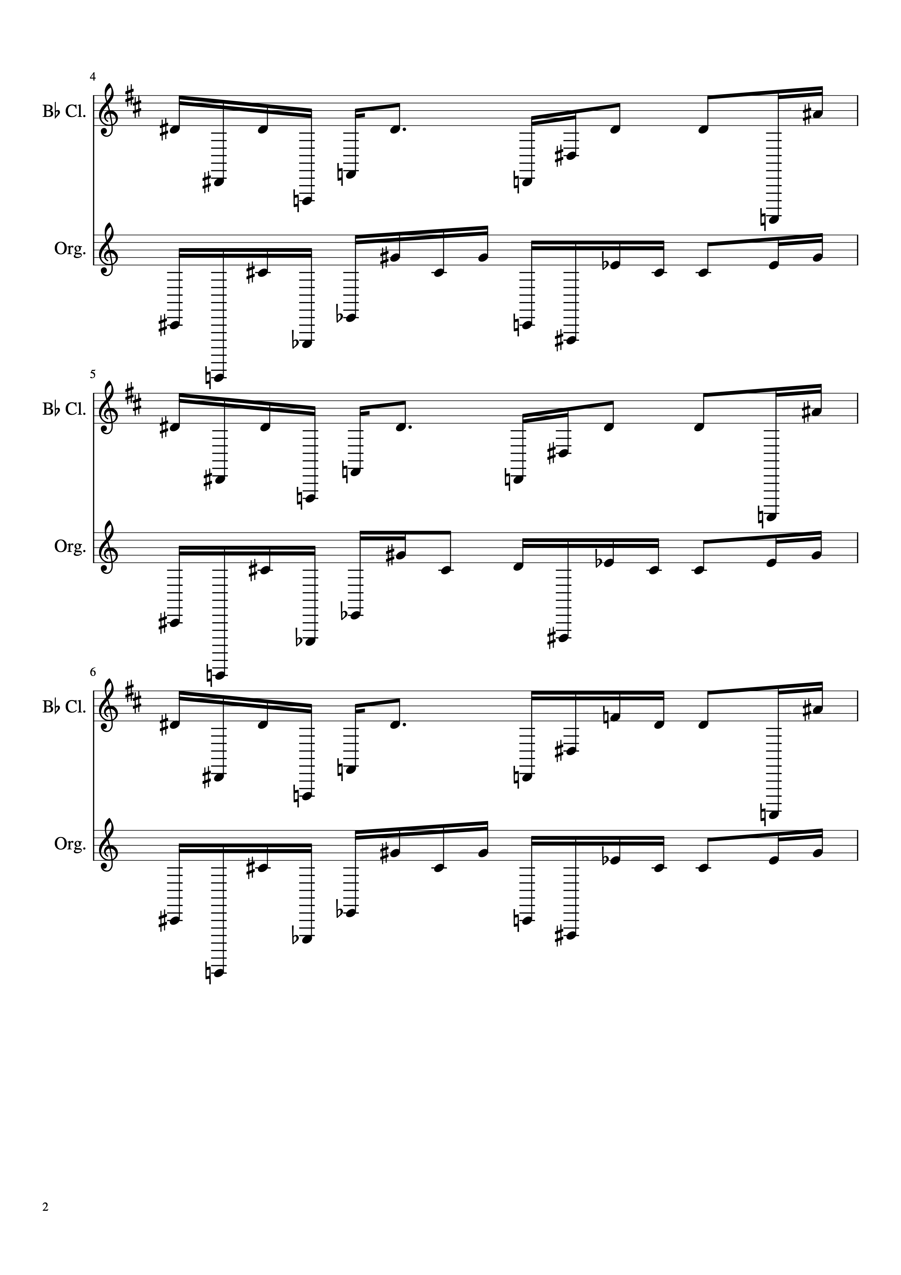
3
주요 기술 요소
[ 적대적 생성 신경망 ]
두 개의 인공 신경망이 경쟁하면서 목표에 달성하는 형태
생성자는 진짜 같은 가짜 데이터를 만들어내려고 함
비평자는 생성자가 만들어낸 데이터를 진짜인지 가짜인지 판별해내려 함
생성자는 비평자를 속이기 위해 더 진짜 같은 데이터를 생성하고자 함
VS
O
X
생성자
비평자
훈련데이터의 악보
생성된 악보
Notes:
적대적 생성 신경망을 주요 기술 요소로 선정하였습니다.
왼쪽 아래 보이는 그림은 일반 사진을 반 고흐 스타일을 학습한 적대적 생성 신경망 모델을 통해 반고흐 스타일의 그림을 생성해내는 기술입니다.
이처럼, 훈련 데이터들의 악보를 훈련한 모델을 통해 새로운 악보들을 생성합니다.
이 과정에서, 생성자와 비평자라는 두 인공신경망이 경쟁하면서 목표에 달성하고자 합니다. 이 과정에서 더 사실같은 데이터를 생성해내는 것이 핵심입니다.

Slide 13
3
주요 기술 요소
[ 훈련 데이터 셋 ]
1 이따,이따요 - 장윤정 (73) 2 어머나 – 장윤정 (84) 3 사랑찾아 인생찾아 – 조항조 (83) 4 무조건 – 박상철 (84) 5 샤방샤방 – 박현빈 (49) 6 엄마아리랑 – 송가인 (76) 7 칠갑산 – 주병선 (76) 8 남자는 배 여자는 항구 – 심수봉 (75) 9 무시로 – 나훈아 (77) 10 사랑밖에 난 몰라 – 심수봉 (75) 11 꼬마인형 - 최진희 (76) 12 주라주라 – 둘째이모김다비 (79) 13 찐이야 – 영탁 (79) 14 안동역에서 – 진성 (75) 15 거짓말 – 조항조 (80) 16 초혼 – 장윤정 (76) 17 당돌한 여자 – 서주경 (76) | 18 둥지 – 남진 (74) 19 이제 나만 믿어요 – 임영웅 (76) 20 갈색추억 – 한혜진 (76) 21 잘가라 – 홍진영 (81) 22 보릿고개 – 진성 (72) 23 홍시 – 나훈아 (78) 24 곤드레만드레 - 박현빈 (77) 23 사랑아 - 장윤정 (83) 26 백만송이장미 - 심수봉 (82) 27 꽃바람여인 - 진성 (78) ~28 귀거래사 - 김신우 (76) 29 찰랑찰랑 - 이자연 (77) 30 열정 - 혜은이 (74) 31 어부바 - 장윤정 (80) 32 낭만에 대하여 – 최백호 (77) 33 카스바의 여인 - 윤희상 (74) 34 동반자 - 태진아 (74) 35 립스틱 짙게 바르고 - 임주리 (76)
훈련 데이터 셋은 총 35곡으로 구성
각 훈련 데이터의 Pitch 최대값이
85 이하인 값을 선정
EDM을 퓨전한 곡은 훈련 데이터에서 제외
(아모르파티 같은 곡)
트로트 장르 인기 차트를 참조하여 선정
Notes:
모델을 학습시키기 위해 학습 데이터 셋을 총 35곡으로 구성하였습니다. 각 오른쪽에 표시된 값들은 음원에서 사용되는 음높이의 갯수를 정리해놓은것입니다.
훈련데이터를 선정할 때, 이 음높이의 최대수가 85이하인 곡들을 선정하였습니다. 그렇기 때문에 아모르파티 같은 EDM 곡은 제외되었습니다.

Slide 14




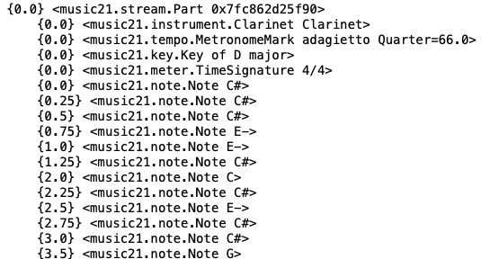
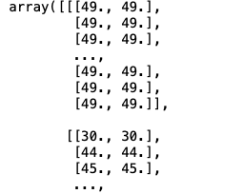
3
주요 기술 요소
[ 데이터 전처리 ]
lookups | note_to_int
 | int_to_note
 | duration_to_int
 | int_to_duration
Music21 모듈
Parse
note와 duration을
인식
MIDI 파일로 된 음원
훈련에 사용될
데이터셋을 npz 형식으로 저장
룩업 테이블 생성
music21.converter.parse()의 결과
데이터셋의 모습
Notes:
앞서 선별한 곡들을 전처리하였습니다. Music21 모듈을 활용하여 음원들을 파싱하여 노트와 듀레이션을 인식하였습니다.
룩업 테이블을 생성하여 훈련에 사용될 데이터셋을 생성하였습니다.

Slide 15
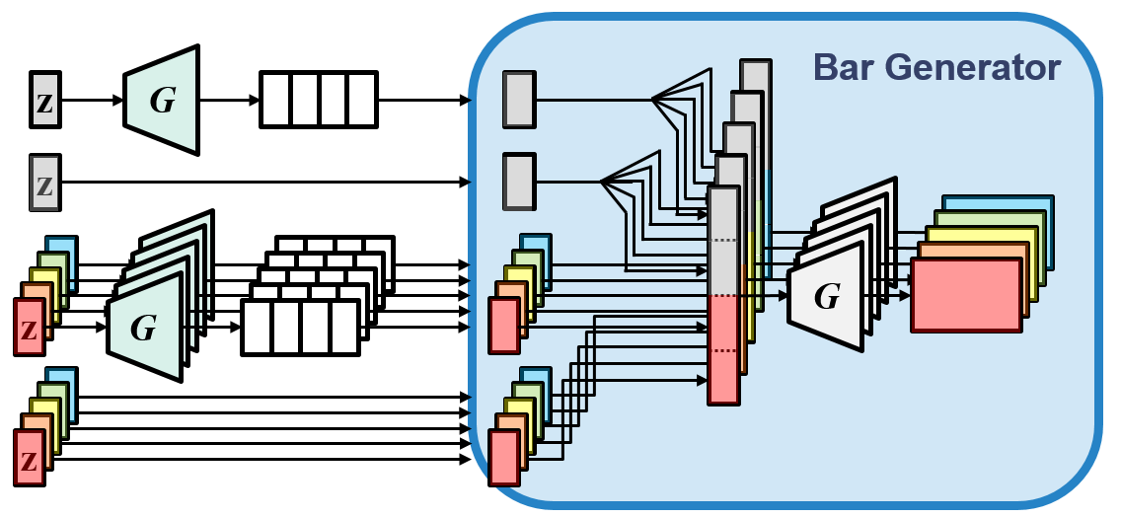
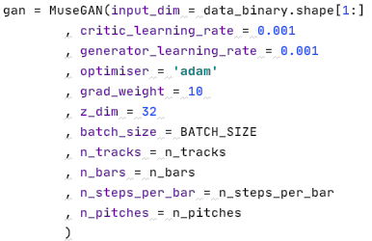
3
주요 기술 요소
[ 학습 모델 MuseGAN ]
Temporal Network
생성자가 4개의 입력(화음, 스타일,멜로디, 리듬)을 받음
화음과 멜로디 입력이 먼저 TemporalNetwork를 통과하여 텐서로 출력
특정 트랙의 마디를 생성하기 위해 네트워크의 화음, 스타일, 멜로디, 리듬 파트에서 전달된 벡터를 연결하여 긴 벡터를 생성
이 벡터를 마디 생성자에게 전달하고 특정 트랙의 마디를 출력
생성된 모든 트랙의 마디를 연결하여 진짜와 비교할 수 있는 악보를 생성
비평자는 생성자가 생성한 악보와 원곡의 악보를 구별해야함
구별하는 단계를 통해 생성물의 수준을 높이는 역할을 수행
화음
스타일
멜로디
리듬
Dong, Hao-Wen, et al. "Musegan: Multi-track sequential generative adversarial networks for symbolic music generation and accompaniment." arXiv preprint arXiv:1709.06298 (2017).
Notes:
저희가 사용한 학습모델은 뮤즈갠입니다. 뮤즈갠은 생성자가 화음 스타일 멜로디 리듬을 의미하는 4개의 입력을 받습니다.
화음과 멜로디 입력이 먼저 템포럴네트워크를 통과하여 텐서를 출력합니다.
특정 트랙의 마디를 생성하기 위해 네트워크의 화음, 스타일, 멜로디, 리듬 파트에서 전달된 벡터를 연결하여 긴 벡터를 생성합니다.
이 벡터를 마디 생성자에게 전다랗고 특정 트랙의 마디를 출력합니다.
생성된 모든 트랙의 마디를 연결하여 만들어, 비평자가 진짜와 비교할 수 있는 악보를 생성합니다.
비평자는 생성자가 생성한 악보와 원곡의 악보를 구별해야합니다. 구별하는 단계를 통해 생성물의 수준을 높이는 역할을 비평자가 수행합니다.
출처 https://salu133445.github.io/musegan/model

Slide 16
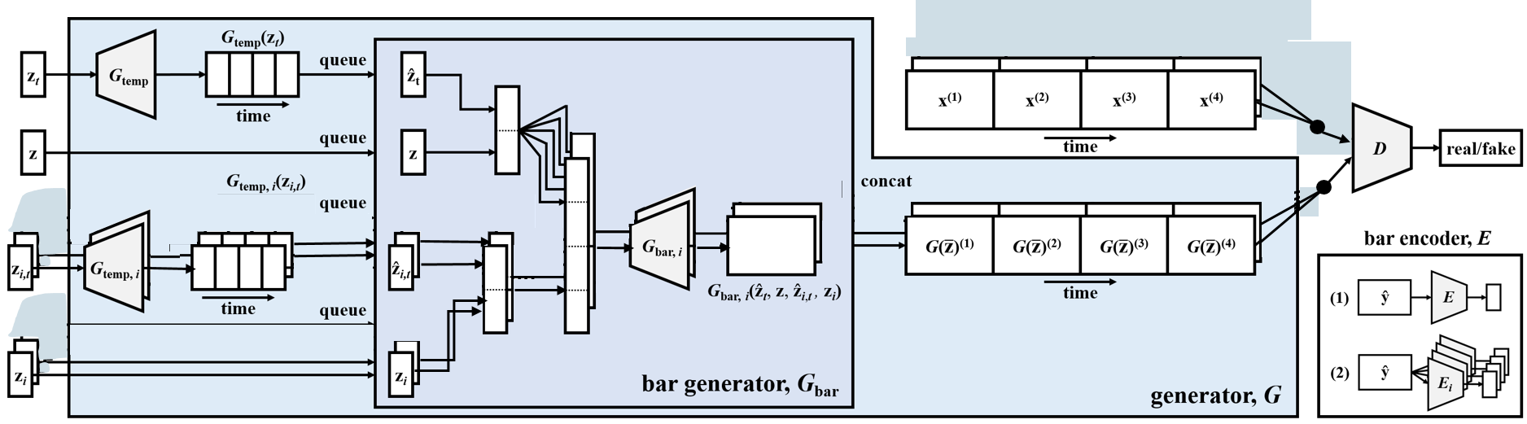
3
주요 기술 요소
[ 학습 모델 전체 구성도 ]
비평자는
WGAN-GP 손실 함수 사용
화음
스타일
멜로디
리듬
Notes:
저희가 활용한 학습 모델의 구성도입니다.
2중주로 연주되는 악보를 생성하는 것을 목표로 하였기 때문에 2개의 트랙이 존재합니다.
4개의 입력을 받아들인 생성자는 각각 템퍼럴 네트워크를 통과한 화음과 멜로디의 입력을 마디 생성자에 입력합니다.
마디 생성자는 4개의 데이터를 연결하여 하나의 마디를 생성합니다.이렇게 생성된 마디들을 연결하여 생성한 악보와 진짜 음원을 비평자가 비교합니다.
비평자는 진짜인지 가짜인지 구별합니다. 생성자가 만든 데이터가 비평자에게 진짜라고 판별받을때까지 이 과정을 반복합니다.

Slide 17
기대 효과

Slide 18
4
기대 효과
창의성
기존에 없던 새로운 음악을 창조할 수 있다.
경제성
저작권 문제에서 자유롭다.
효율성
작곡 시간이 단축되어
더 많은 양질의 음악을 생성할 수 있다.
수요와 공급
주목 받고 있는 트로트 시장의 수요를
충족시킬 수 있다.
Notes:
기대효과를 4가지 측면에서 볼 수 있습니다.
기존에 없던 새로운 음악을 창조할 수 있습니다.
저작권 문제에서 자유롭습니다.
사람이 직접 작곡하는 것에 비해 작곡시간이 단축되어 더 많은 양질으 음악을 생성할 수 있습니다.
또한, 현재 주목 받고 있는 트로트 시장의 수요를 충족시킬 수 있습니다. 음원 서비스 시장 등 다양한 분야에서 영향을 미칠 수있습니다.

Slide 19
결과

Slide 20

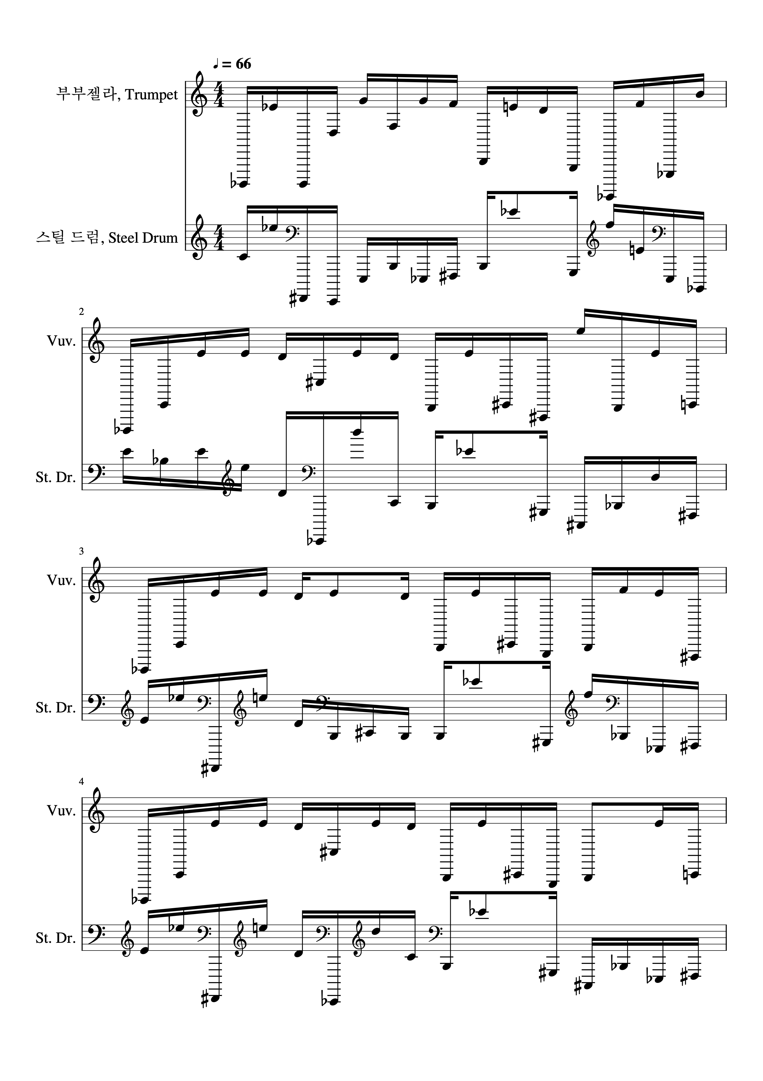
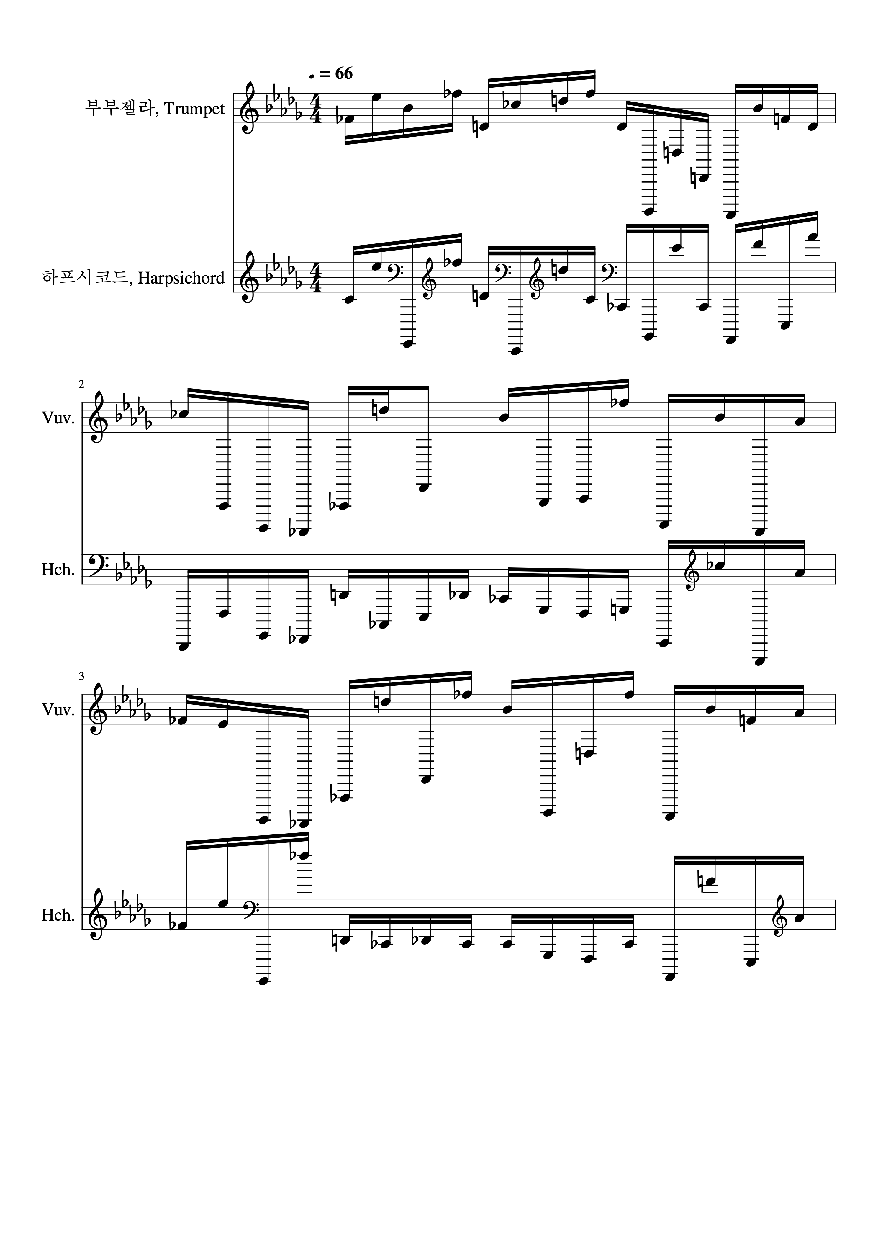
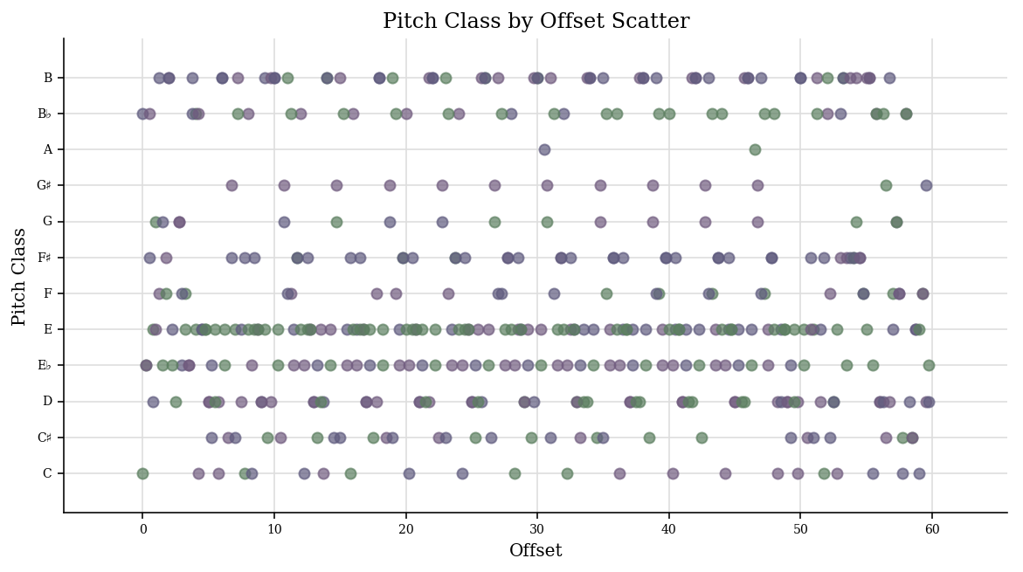
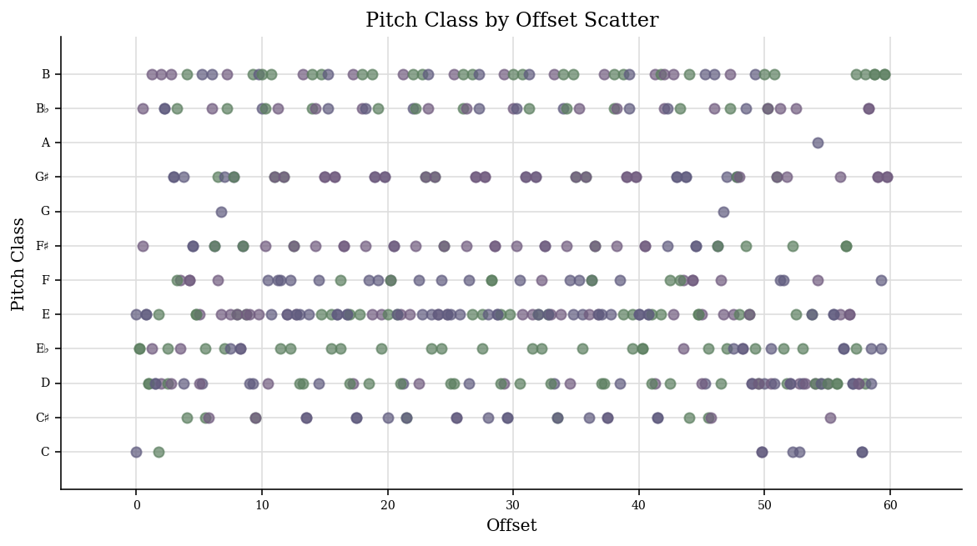
5
결과
1
2
B장조
B단조

Slide 21
역할 분담
임지은
이수경
정주빈
팀장
모델 분석과 구현
데이터 전처리
PPT
Django를 이용한 웹 제작
데이터 전처리
PPT
Django를 이용한
웹 디자인
보고서
PPT

Slide 22
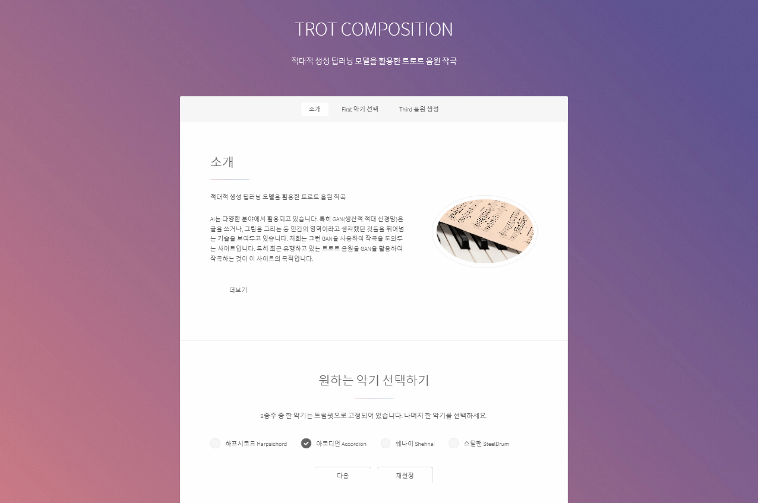
시연

Slide 23
Q&A
감사합니다

